Slide 1
Pedagogia Clinica
2024/2025
Lezione 14
Il disturbo dello spettro autistico
Prof.ssa Taddei Arianna

Slide 2
cenni storici
Nel corso del tempo si sono susseguite una serie di rappresentazioni socio-culturali attribuite sia ai bambini con Sindrome dello spettro Autistico (in virtù delle loro caratteristiche) sia alle loro madri.
BAMBINI FATA
BAMBINI ADDORMENTATI
FORTEZZE VUOTE
Orientamenti di cura a favore di psicoterapie ad indirizzo psicoanalitico nell'ipotesi di un disturbo primario della relazione madre- bambino (fino agli anni '80).

Slide 3
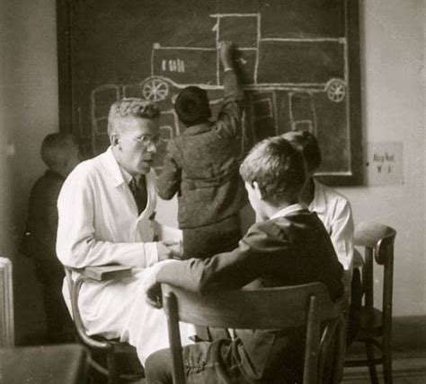
Cenni Storici – Asperger
HANS ASPERGER
Nella sua tesi di dottorato descrive quattro bambini che manifestano un
quadro sindromico dominato da Deficit della comunicazione e Bizzarrie comportamentali.

Slide 4
Sindrome di Asperger
Rispetto alle caratteristiche individuate da Kanner, nella descrizione dell’autismo condotta da Asperger emergono alcuni elementi innovativi e differenti
• Limitato repertorio di interessi
• Desiderio di abitudinarietà
• Assenza del contatto oculare
• Inespressività facciale-gestuale
• Isole di abilità
• Abilità da Idiotsavant
• Memoria meccanica
• Interesse per parti di oggetti
• Non ritardo linguistico

Slide 5
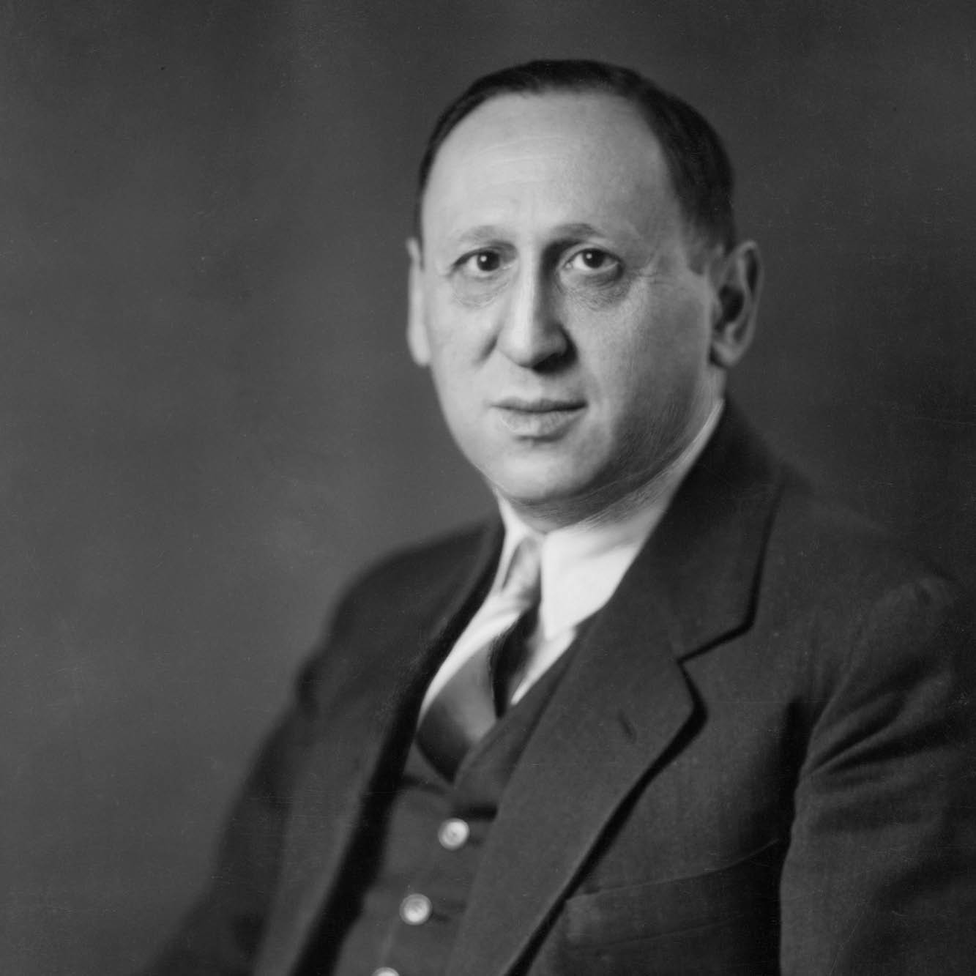
Cenni storici - Kanner
LEO KANNER
Come Asperger, riporta una condizione simile descrivendo undici bambini. L'elemento innovativo è l'ipotesi che il possibile fattore causale sia una sorta di freddezza emotiva dei genitori.

Slide 6
Autismo precoce infantile – Kanner
Leo Kanner fu il primo medico a studiare ed individuare i tratti tipici di questa sindrome, denominandola Autismo precoce infantile.
• Uso non comunicativo del linguaggio
• Ritardo linguistico
• Ecolalia ritardata
• Giochi ripetitivi stereotipati
• Avversione ai cambiamenti
• Scarsa /assente immaginazione
• Ripetizione rituale delle condotte
• Tendenza all’isolamento
• Assenza di segni somatici e neurologici

Slide 7
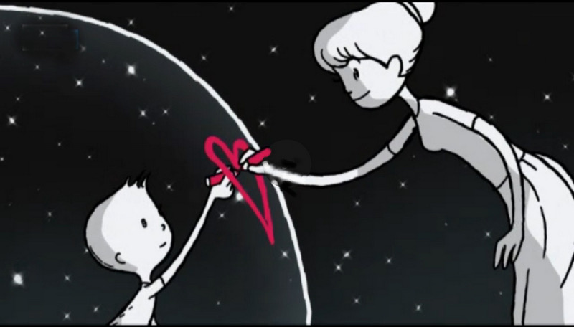
Riflessioni
Pubblicità della RAI per la giornata
internazionale dell’Autismo
Quali stereotipi sull’autismo vi vengono in mente?
https://www.youtube.com/watch?v=lFh4D_yrFPM

Slide 8
Autismo: La parabola teorica
OLIGOFRENIE
Dal grego oligo (poco) e phren (mente)
Classe psicosi endogene funzionali
Dal greco psichè (anima) e –osis (malattia mentale o follia
DEMENZA PRECOCE
PSICOSI
SINDROME NEURO-BIOLOGICA DIFFUSA

Slide 9
Evoluzione della nosografia
Fine anni ‘70
Schizofrenia infantile (Psicosi).
1980 DSM-III
Autismo Infantile (Disturbi Pervasivi dello sviluppo).
4 sottogruppi: disturbo autistico; disturbo disintegrativo dell'infanzia; Sindrome di Rett; Sindrome di Asperger.
2013 DSM-V
Disturbo dello spettro autistico (Disturbi del neurosviluppo)

Slide 10
Elementi di discontinuità con le precedenti classificazioni
SPETTRO
NEURO
Definizione che riconosce un continuum dimensionale che attraversa la condizione autistica
Il prefisso neuro conduce ad una lettura dell'etiopatogenesi lontana da ipotesi psicogene
Crescita esponenziale degli studi di genetica:
identificazione di oltre 1000 geni coinvolti, più di un quarto dei quali riferibili a quadri clinici puri, ovvero a condizioni dove la sintomatologia autistica non è associata ad altre patologie.

Slide 11
Approccio complesso della ricerca eziologica
Forte eterogeneità:
Ipotesi di complesse catene causali fondate su basi biologiche.
Da singolo disturbo
A insieme di sottogruppi
(Autismi)
Scenario in continua evoluzione

Slide 12
Modelli interpretativi
DEFICIT DI SIMULAZIONE INCARNATA
DEFICIT DELLA TEORIA DELLA MENTE
DEFICIT DI COERENZA CENTRALE
Disfunzione centrale dei neuroni a specchio. Disturbo nell’area delle interazioni sociali e della comunicazione.
Deficit nella capacità di attribuire stati mentali a se stessi e agli altri
Disturbo della capacità di integrare e mettere in collegamento singole caratteristiche di una informazione
DEFICIT DELLE FUNZIONI ESECUTIVE
Compromissione delle funzioni di pianificazione e coordinamento

Slide 13




Gli studi dicono che
Tutti gli studi concordano nel rilevare un netto sbilanciamento delle casistiche a carico del sesso maschile, con rapporto 4:1.
In oltre il 50% dei casi la sintomatologia si accompagna a disabilità intellettiva e a difficoltà verbali.
Il disturbo di Asperger attualmente viene ricompreso nei casi di disturbo che non presentano disabilità intellettive.

Slide 14
Pedagogia Clinica
2024/2025
Seminario
La presa in carico integrata e multidisciplinare nell’intervento sui Disturbi dello Spettro Autistico: un caso studio in Lombardia
Dott.ssa Laura Gerace
Terapista della Neuropsicomotricità dell’Età Evolutiva

Slide 15
Basi teoriche
Oggi: Autismo come Sindrome comportamentale causata da un disordine dello sviluppo biologicamente determinato con esordio nella prima infanzia e una compromissione del funzionamento comunicativo e sociale.

Slide 16
Le principali iniziative nazionali
2008
2012
2015
Tavolo nazionale
di lavoro
sull’autismo
Conferenza
Unificata
del 22 Novembre
D.L. 18 agosto
2015, n. 134
«Progetto
Nazionale
Autismo»
«Linee di
indirizzo Nazionale»
Aggiornamento dei “LEA” e “Fondo per la cura dei soggetti con ASD”

Slide 17
Regione Lombardia
Regione Lombardia, dal Piano Regionale Autismo alla novità del Voucher Sociosanitario Autismo
25 Ottobre 2021
DGR 5415 “Primo Piano Operativo
Regionale Autismo”

Slide 18
Regione Lombardia
Regione Lombardia, dal Piano Regionale Autismo alla novità del Voucher Sociosanitario Autismo
DGR n. XI/6003/2022 e DGR n. XII/1669/2023
Voucher Sociosanitario Autismo
Tempestività della presa in carico;
Intensività del percorso in relazione con l’età
Differenziazione degli interventi (per età e per bisogni specifici)
Aderenza dei modelli alle attuali evidenze scientifiche
Multidisciplinarietà dell’equipe professionale

Slide 19
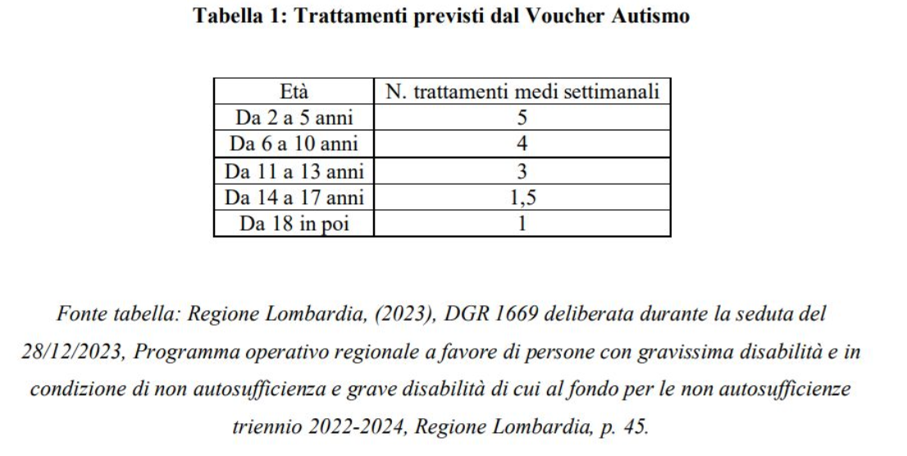
Il voucher sociosanitario autismo
Interventi diretti alla persona con autismo
Interventi indiretti a tutti i caregivers

Slide 20
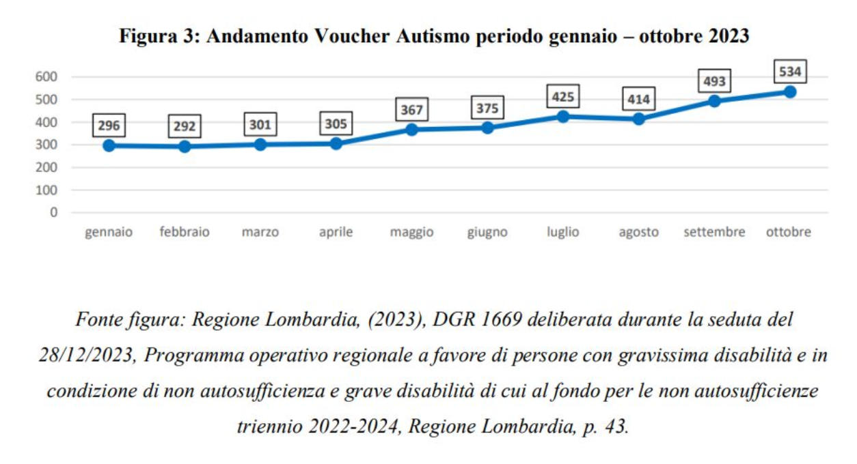
Il voucher sociosanitario autismo

Slide 21
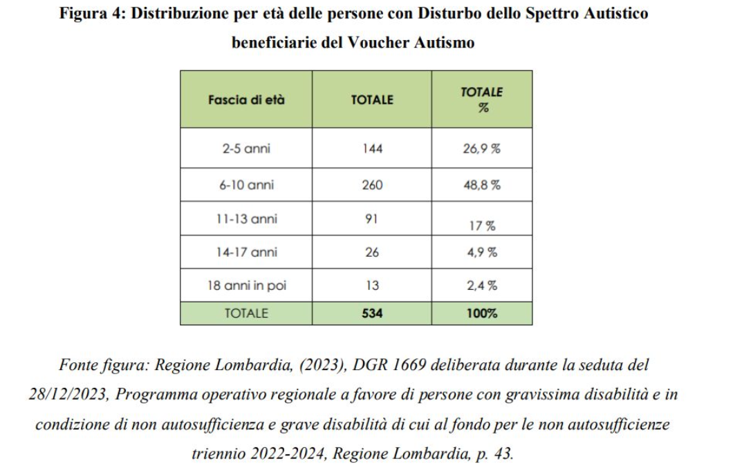
Il voucher sociosanitario autismo

Slide 22
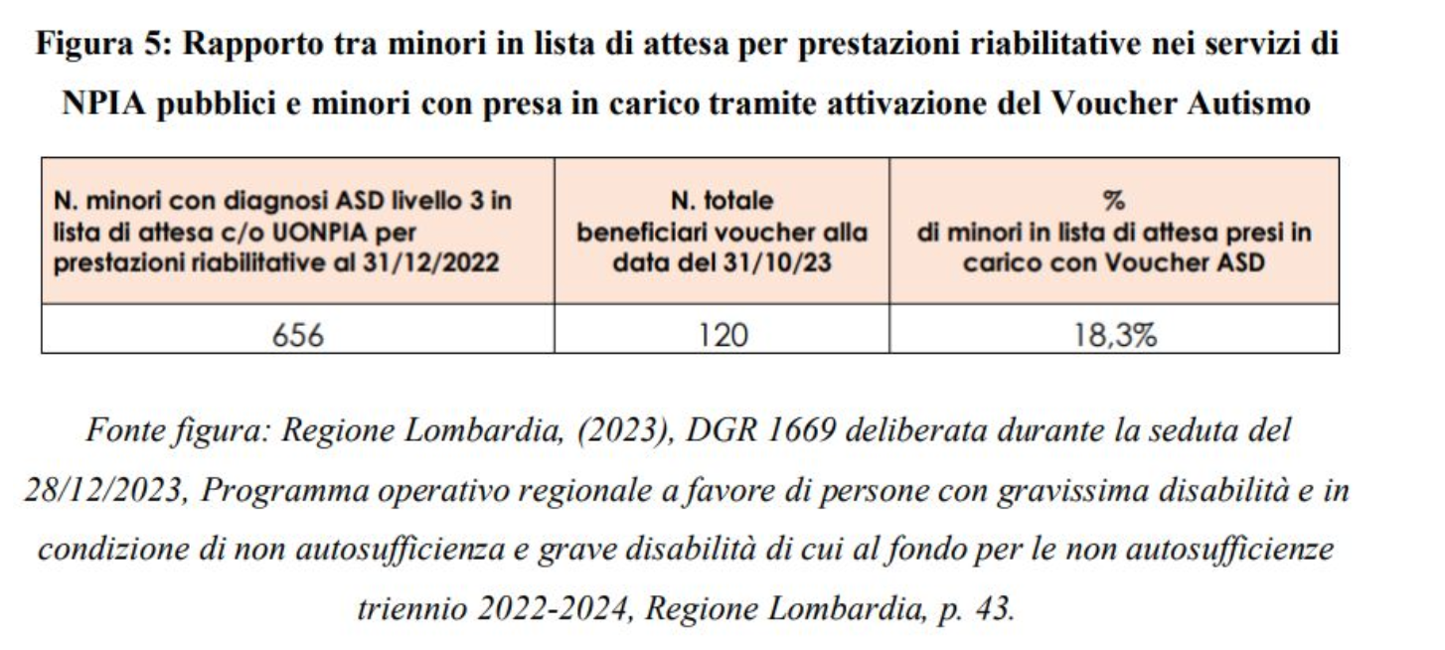
Il voucher sociosanitario autismo

Slide 23
Il voucher sociosanitario autismo
Il Voucher Sociosanitario Autismo e la struttura Il Seme Società Cooperativa Sociale ONLUS
49
La struttura
«il Seme Società
Cooperativa Sociale»
Enti Erogatori individuati in tutta la Regione Lombardia
Tot. prese in carico
Tot. prese in carico
7,3%
39
534
(Dati al 28/12/2023
(Dati al 28/12/2023
Tot. rinnovati per l’anno 2024
33

Slide 24
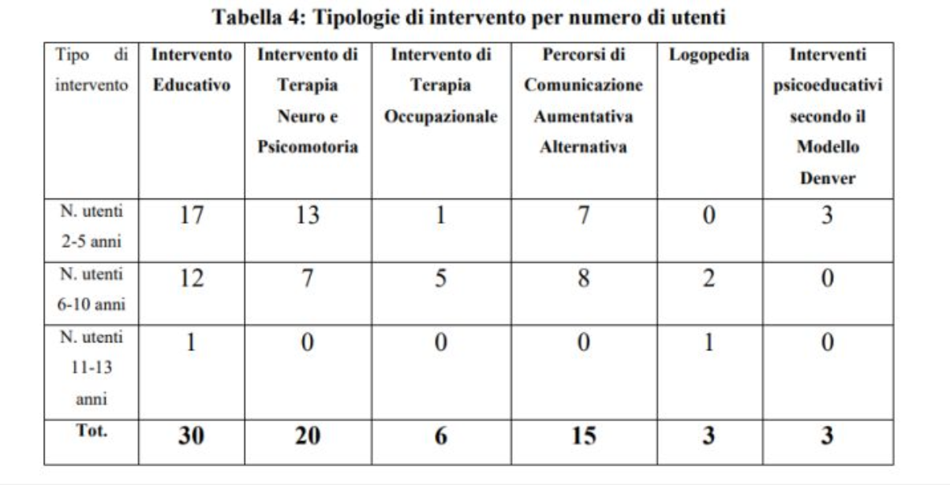
Il voucher sociosanitario autismo
Il Voucher Sociosanitario Autismo e la struttura Il Seme Società Cooperativa Sociale ONLUS

Slide 25
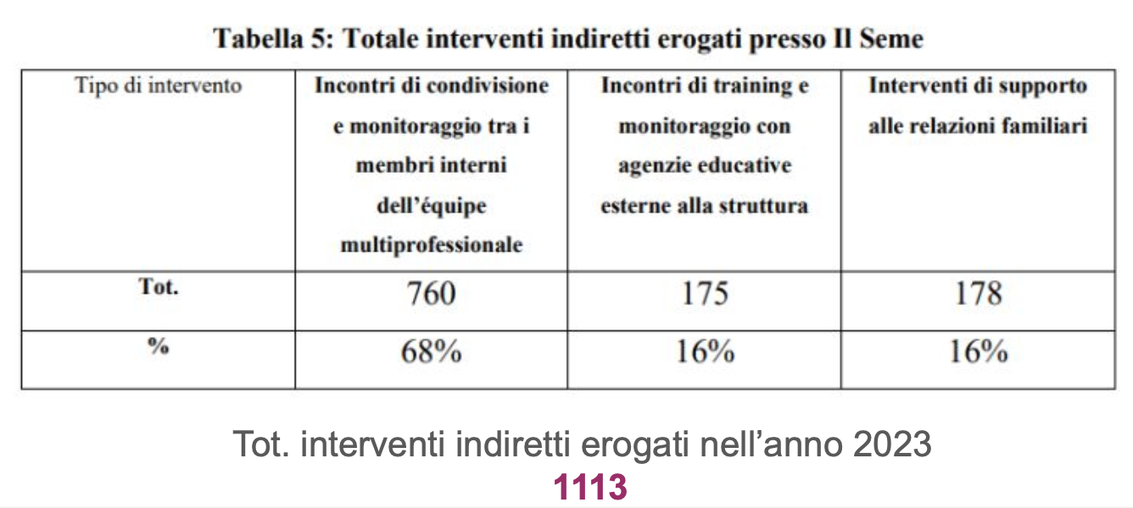
Il voucher sociosanitario autismo
Il Voucher Sociosanitario Autismo e la struttura Il Seme Società Cooperativa Sociale ONLUS

Slide 26
Il “Fondo per l’inclusione» e il Progetto Time - Aut
Il “Fondo per l’inclusione delle persone con disabilità” e il Progetto Time - Aut
Voucher
Sociosanitario Autismo
Fondo per l’inclusione
delle persone con disabilità
Progetto Time - Aut
Realizzazione di un progetto integrato e multidimensionale

Slide 27
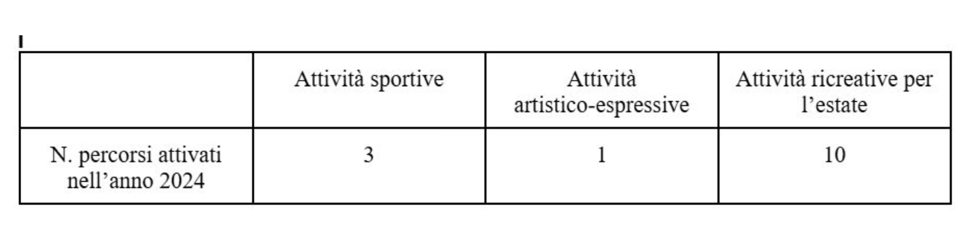
Il “Fondo per l’inclusione delle persone con disabilità” e il Progetto Time - Aut

Slide 28
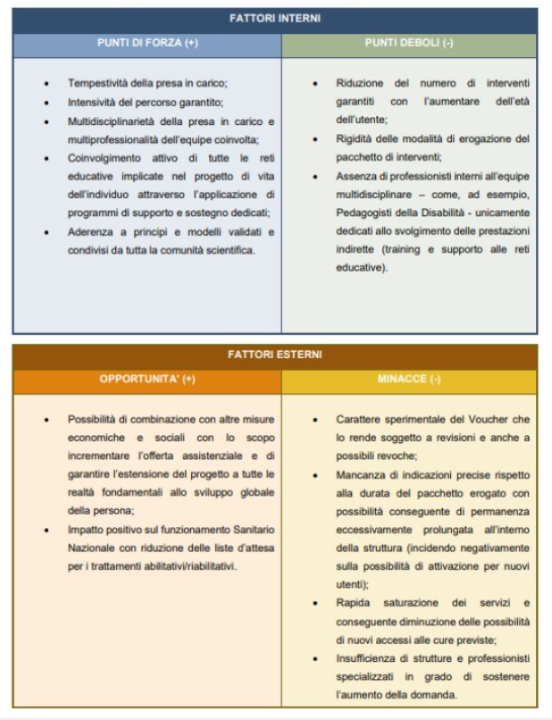
Conclusioni

Slide 29
Saluti
Grazie per l’attenzione!
Laura Gerace
Terapista della Neuropsicomotricità dell’Età Evolutiva

